Slide 1


天气查询项目工作汇报
项目总结
制作人：黄印（1529140425）
延时符

Slide 2
前
言
在大三下的实践周中学习关于Python，spark，大数据开发的基本知识
使用Python，Scala，spark进行大数据分析，解析！
全球未来5天天气查询

Slide 3
学校，学院
乐山师范学院
信息与计算科学
自我介绍
团体
项目一组
组长：王梦轩
组员
姓名
黄印
延时符

Slide 4
1
项目工作概述
2
工作完成情况
目录
3
成功项目展示
4
工作不足之处
5
本周工作计划

Slide 5
1
工作概况
项目概述
本项目是我自己独立完成的一个项目，主要包括当前城市天气查询，未来五天天气情况查询，设置当前城市，以及其他城市天气查询
延时符

Slide 6


Part 1 项目概况
Python是完全面向对象的语言。函数、模块、数字、字符串都是对象。并且完全支持继承、重载、派生、多继承，有益于增强源代码的复用性。Python支持重载运算符和动态类型。相对于Lisp这种传统的函数式编程语言，Python对函数式设计只提供了有限的支持。有两个标准库(functools, itertools)提供了Haskell和Standard ML中久经考验的函数式程序设计工具
Python
前期了解
对大数据开发的知识
爬虫
Web网络爬虫系统正是通过网页中的超连接信息不断获得网络上的其它网页。
解析
解析器是负责网络爬虫的主要部分，其负责的工作主要有：下载网页的功能，对网页的文本进行处理，如过滤功能，抽取特殊HTML标签的功能，分析数据功能。
延时符

Slide 7
Part 1 项目概况
http://api.openweathermap.org/data/2.5/weather?q={}&mode=json&units=metric&lang=zh_cn&APPID=6a67ed641c0fda8b69715c43518b6996
2018年06月02日到 06月04日
当天数据来源
未来七天数据
开发时间
开发工具
http://api.openweathermap.org/data/2.5/forecast?q=zhengzhou,cn&mode=json&lang=zh_cn&&APPID=6a67ed641c0fda8b69715c43518b6996&units=metric
Anaconda python(3.6)
延时符

Slide 8
2
工作完成情况
延时符

Slide 9
Part 2 工作完成情况
打印并欢迎进入天气查询APP
对时间时刻，温度，气压，天气情况进行解析
联网准备，城市设置
使用json对数据进行类型转换和解析
延时符

Slide 10

Part 2 项目完成情况
日期时刻的解析
dt_txt=tianqi['list'][i]['dt_txt']
print("当前时期时刻为："+str(dt_txt))
1
temp=tianqi['list'][i]['main']['temp']
print("当前温度是："+str(temp)+"开氏度")
temp_min=tianqi['list'][i]['main']['temp_min']
print("当前最低温度："+str(temp_min)+"开氏度")
temp_max=tianqi['list'][i]['main']['temp_max']
print("当前最高温度："+str(temp_max)+"开氏度")
温度一系列的解析
2
具体解析
description=tianqi['list'][i]['weather'][0]['description']
print("天气描述："+str(description))
3
对天气情况描述的解析
pressure=tianqi['list'][i]['main']['pressure']
print("气压为："+str(pressure)+"pa")
4
对天气气压的解析
延时符

Slide 11
Part 2 工作完成情况
代码展示
代码展示
for i in range(len(tianqi['list'])):
dt_txt=tianqi['list'][i]['dt_txt']
print("当前时期时刻为："+str(dt_txt))
temp=tianqi['list'][i]['main']['temp']
print("当前温度是："+str(temp)+"开氏度")
temp_min=tianqi['list'][i]['main']['temp_min']
print("当前最低温度："+str(temp_min)+"开氏度")
temp_max=tianqi['list'][i]['main']['temp_max']
print("当前最高温度："+str(temp_max)+"开氏度")
description=tianqi['list'][i]['weather'][0]['description']
print("天气描述："+str(description))
pressure=tianqi['list'][i]['main']['pressure']
print("气压为："+str(pressure)+"pa")
print("**********************************")
p=input('输入任意退出.....')
open('state.txt','w').write('1')
a=open('state.txt','r').readline()
if a=='1':
print('菜单是：')
else:
print('欢迎第一次使用，请登录你的名称')
print('菜单是：')
import urllib.request as r
city=input("请输入城市拼音:")
url='http://api.openweathermap.org/data/2.5/forecast?q={},cn&mode=json&lang=zh_cn&&APPID=6a67ed641c0fda8b69715c43518b6996'
info=r.urlopen(url.format(city)).read().decode('utf-8','ignore')
print(info)
print("欢迎进入天气查询APP")
import json
tianqi=json.loads(info)
。
√
×
延时符
延时符

Slide 12
3
项目成果展示
完成项目汇总
延时符

Slide 13


Part 3 项目成果展示
APP进入首页
联网 城市设置
分割线设置
时刻温度设置
延时符

Slide 14
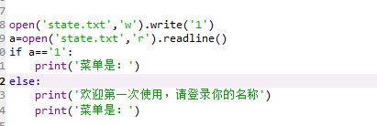
Part 3 项目成果展示
Since
APP首页
首次进入，显示欢迎使用天气查询APP，设置初始城市，并进行默认
再次进入，首先会看见默认城市天气
PERCEPTUAL
L
延时符

Slide 15
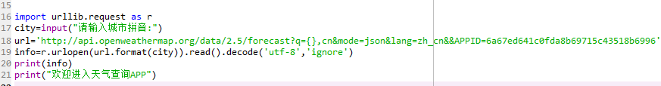

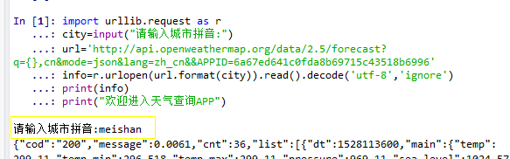


Part 3 项目成果展示
联网
通过数据联网，进入天气查询，设置城市选组。输入城市拼音，查看天气
延时符

Slide 16
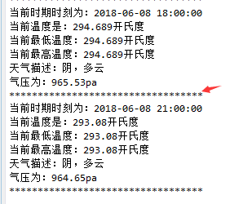
Part 3 项目成果展示
print("**********************************")
分隔线设置
为每个时刻的天气进行占位符分隔，方便查看
延时符

Slide 17
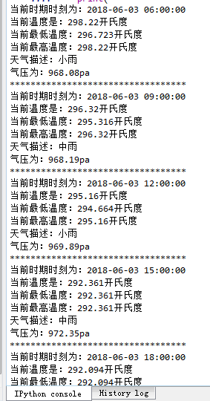
Part 3 项目成果展示
日期时刻
3
某天眉山某些时刻温度
每天从0时刻开始，每隔三时刻查询一次天气。把一天分割为8个时间段进行天气描述
2
1
延时符

Slide 18
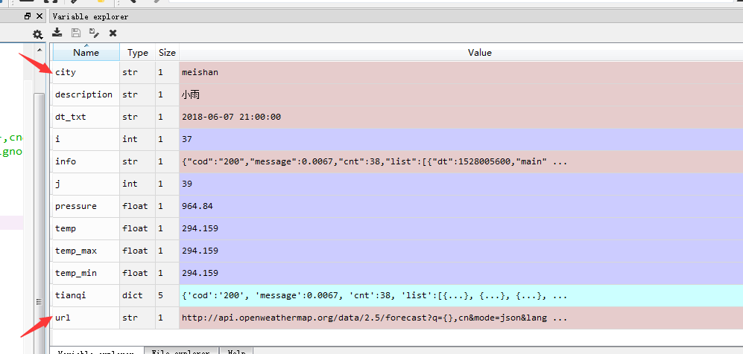
Part 3 项目成果展示
字典
获取数据并通过字典类型
由图表类展示。
方便学习和查看。
import json
tianqi=json.loads(info)
延时符

Slide 19
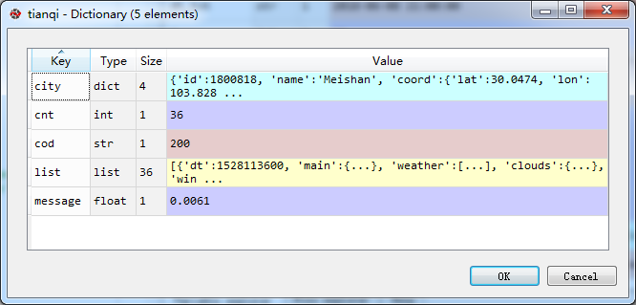
Part 3 项目成果展示
75%
Add the title here
字典展示
延时符

Slide 20
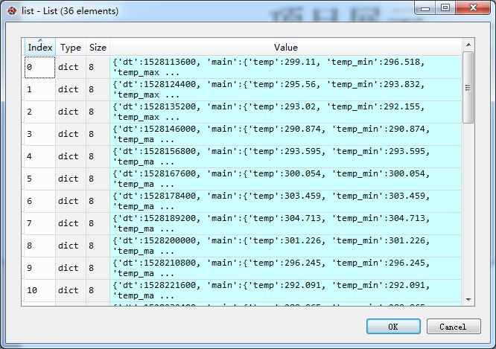
Part 3 项目成果展示
85%
From 2016
字典展示
延时符

Slide 21
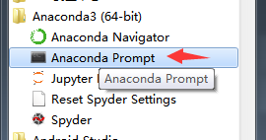
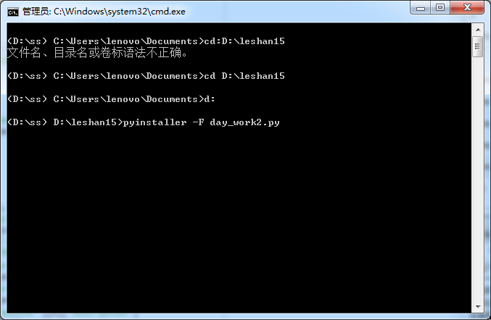
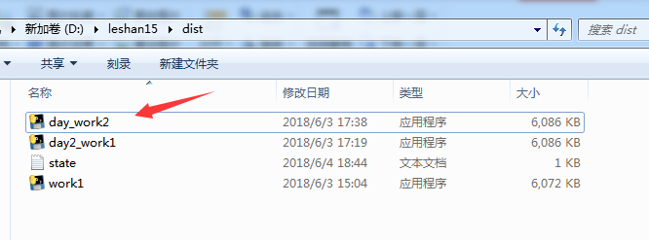
exe文件创建
在exe文件中查看结果，比在Python中看的更清楚，简洁
1.在anaconda3(64-bit)找到prompt
2.在cmd.exe里修改py文件路径。
3.最后输入py文件的命名。
4.完成exe的创建。

Slide 22
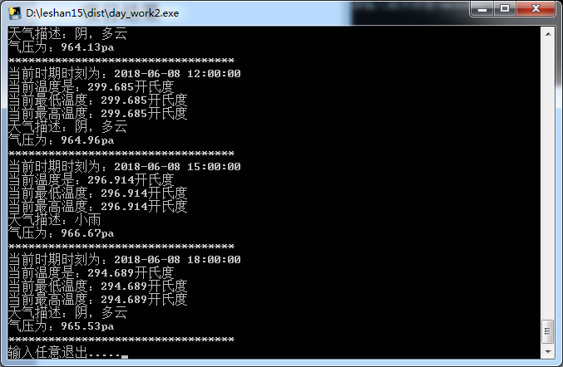
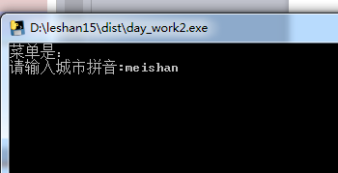
Part 3 项目成果展示
exe文件查看
在exe中输入城市拼音
点击enter，出现天气查询结果
延时符

Slide 23

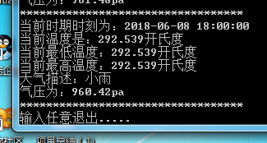
Part 3 项目成果展示
项目结果
因为exe文件在结果出来后，会发生闪退。
人们就无法查看结果是否正确。
在代码中增加
p=input('输入任意退出.....')
延时符

Slide 24
4
工作不足之处
项目上的收获
延时符

Slide 25
Part 4工作不足之处
1
不足：
第三天学习了Java，Scala。增加了一定的难度。部分知识点不是很理解。团队合作不力，行动速度迟缓
反思：
在学习过程中出现了跟思路，不愿自己去思考。因此，偶尔出现理解不全面，记忆不牢固。
2
延时符

Slide 26


Part 4项目上的收获
在过去的两三天里，虽说时间短暂。可也学到了很多基本知识。也学到了余老师对于学习工作的严谨，对学生严厉教导。
我们首先学习了Python的相关基本知识。一步一步加深难度，最后引导我们自己动手做一个关于天气查询的APP。虽说界面简单，但关键步骤和知识都让我们深有领悟。
让我们对现代大数据开发等有了新的了解。
延时符

Slide 27
5
本周工作计划
延时符

Slide 28
Part 4 新年计划
学习Scala，spark做大数据开发
Start
1-2
3-4
5-7
学习Python基础知识
项目完成
团体或个人，PPT，文档等制作
延时符

Slide 29
THANKS
延时符

